Slide 1


MANUAL DE INSTALACIÓN DE PRE-REQUISITOS
VERSIÓN 1.0
AVISO DE CONFIDENCIALIDAD: la información contendida en este documento es de carácter confidencial y está legalmente protegida, solo destinada para el uso del destinatario (s) previsto (s). Cualquier divulgación, difusión, distribución o copia a personas ajenas a la empresa APM TERMINALS o sus filiales, está prohibida.

Slide 2


Manual de Instalación de pre-requisitos, para el Sistema Web de Automatización del Proceso de Saludos de Cumpleaños
para el Personal de APM TERMINALS

Slide 3

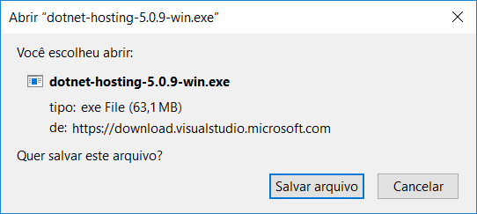
TAREA
Instalaciones necesarias para correr la aplicación con Angular y .NET.
Pasos para realizar:
Instalar ASP.NET Core 5.0 Runtime (v5.0.9) - Windows Hosting Bundle Installer
Enlace de descarga:
https://dotnet.microsoft.com/download/dotnet/thank-you/runtime-aspnetcore-5.0.9-windows-hosting-bundle-installer
Guardar el archivo en el equipo.
3

Slide 4
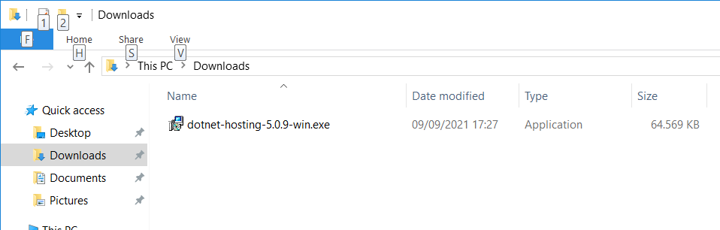
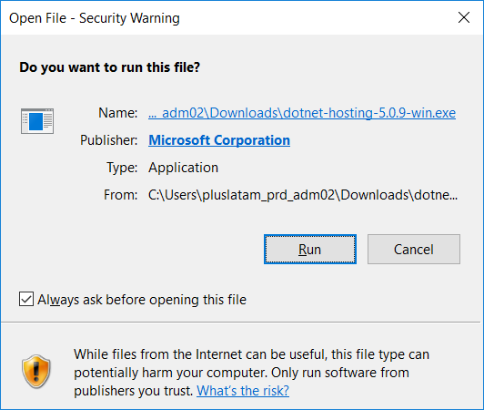
• Ejecutar el archivo descargado dotnet-hosting-5.0.9-win.exe
• Seleccionamos Run.
4

Slide 5
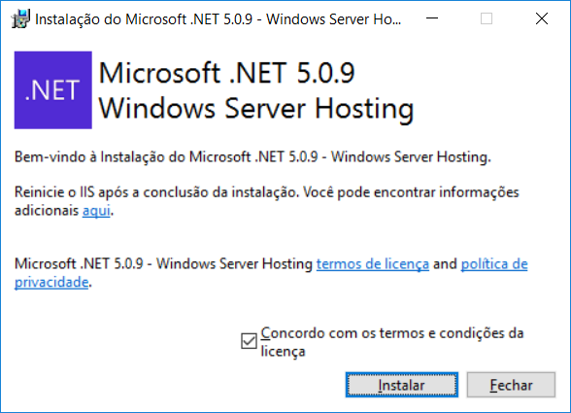
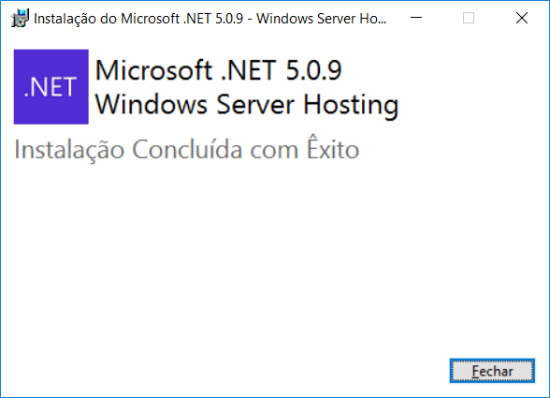
• Aceptar los términos y condiciones. Luego Instalar.
Luego Finalizar.
5

Slide 6
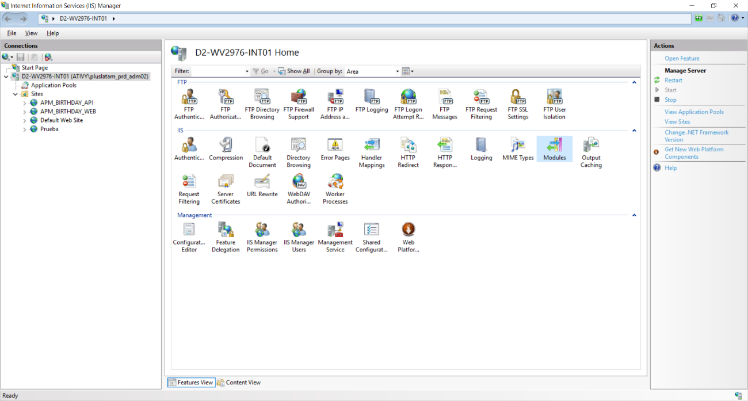
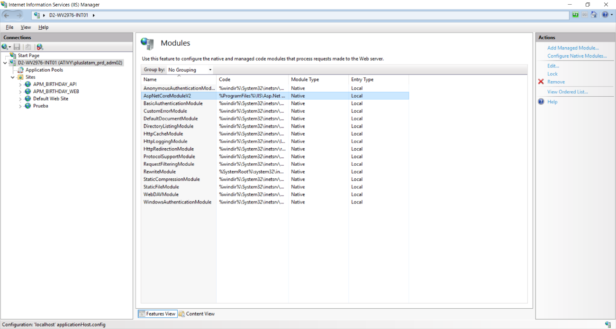
• Para verificar que se haya instalado correctamente, ubicarse en el servidor IIS e ingresar a Modules.
• Si aparece el AspNetCoreModuleV2 es porque está instalado correctamente.
6

Slide 7
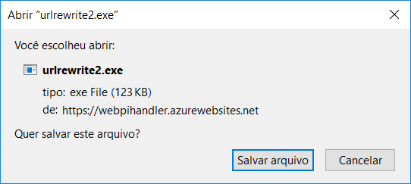
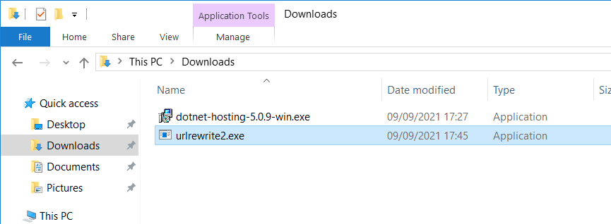
Instalar Url Rewrite
Enlace de descarga:
https://www.microsoft.com/web/handlers/webpi.ashx?command=getinstallerredirect&appid=urlrewrite2
• Seleccionamos guardar archivo
• Ejecutar el archivo descargado urlrewrite2.exe
7

Slide 8

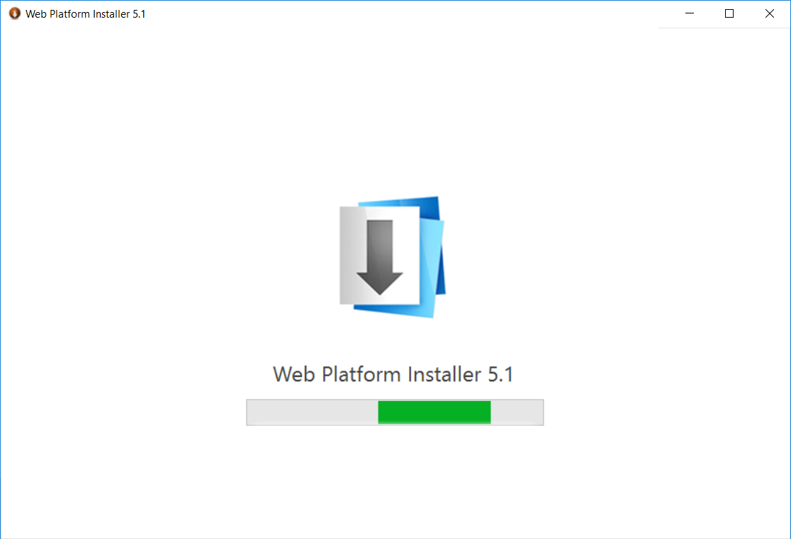
• Seleccionar Run.
• Se abrirá una nueva ventana en la cual se instalará de forma automática.
8

Slide 9
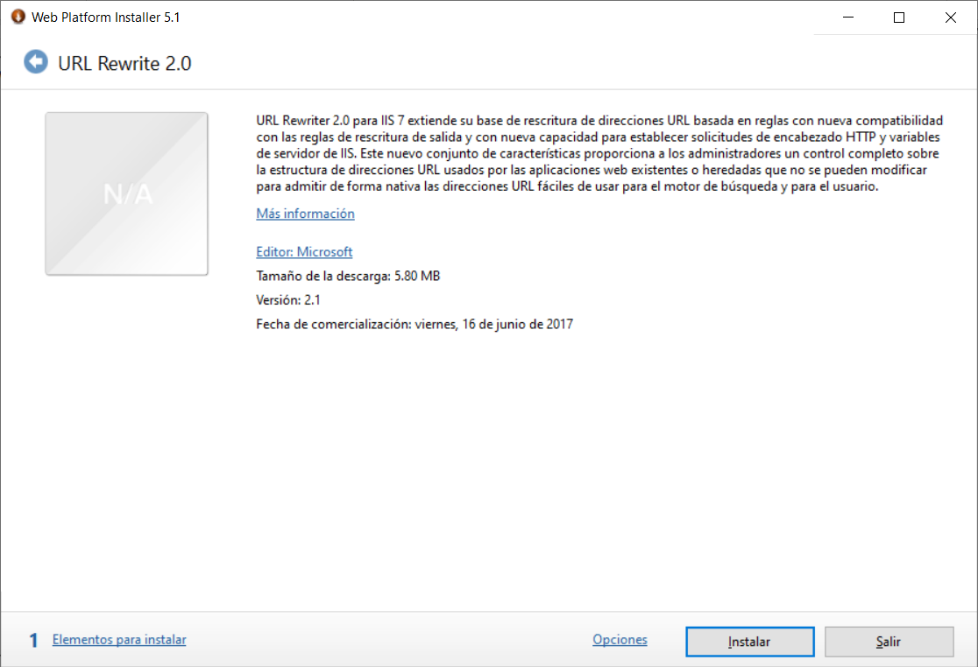
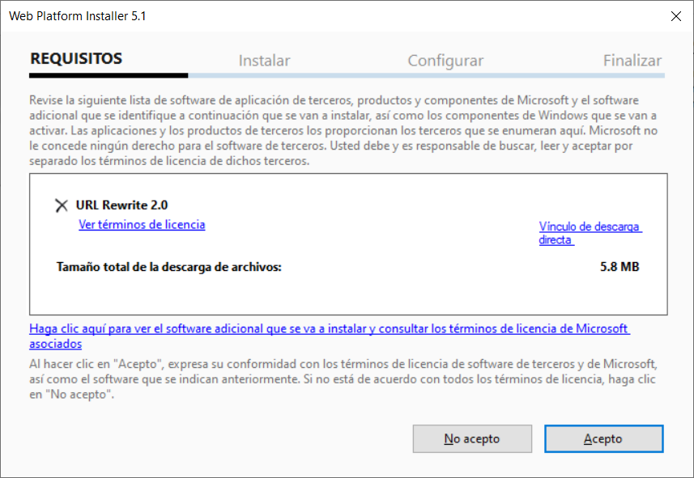
• Seleccionar Instalar.
• Luego Acepto.
9

Slide 10
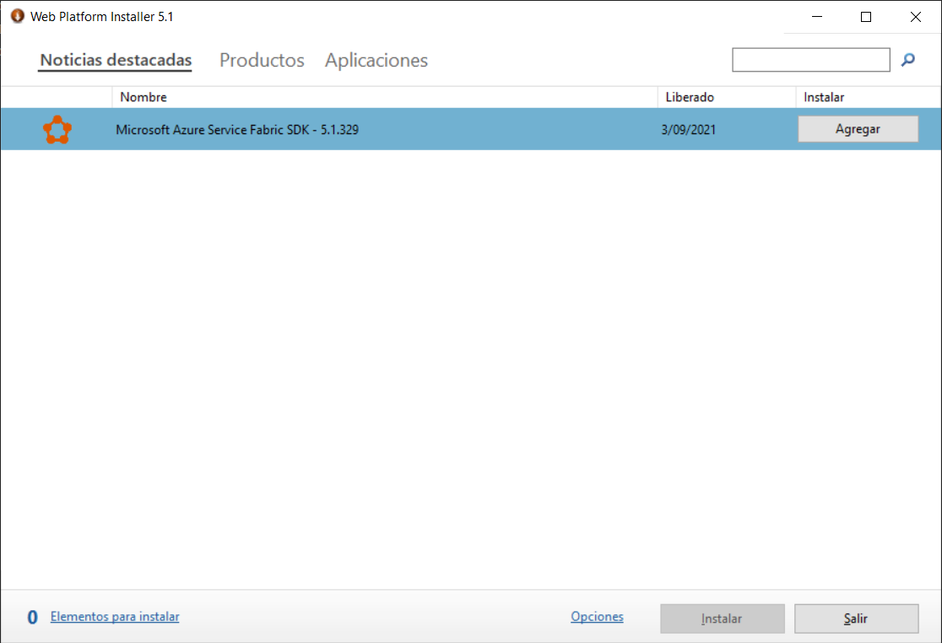
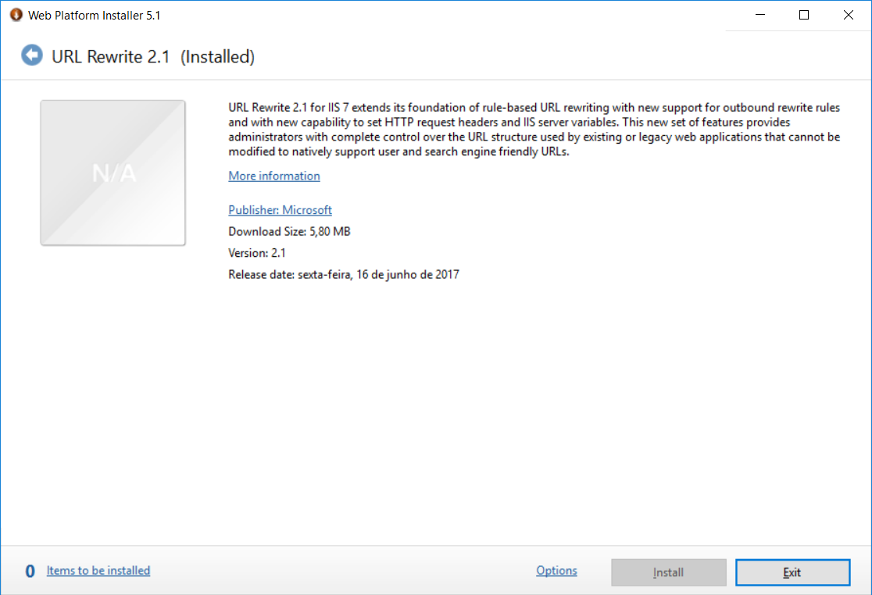
• Presionamos Salir.
• Presionamos Exit para finalizar.
10

Slide 11
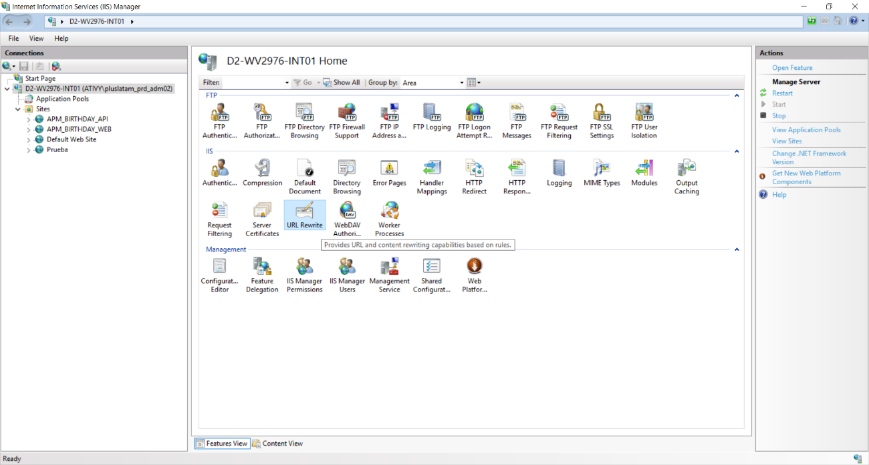
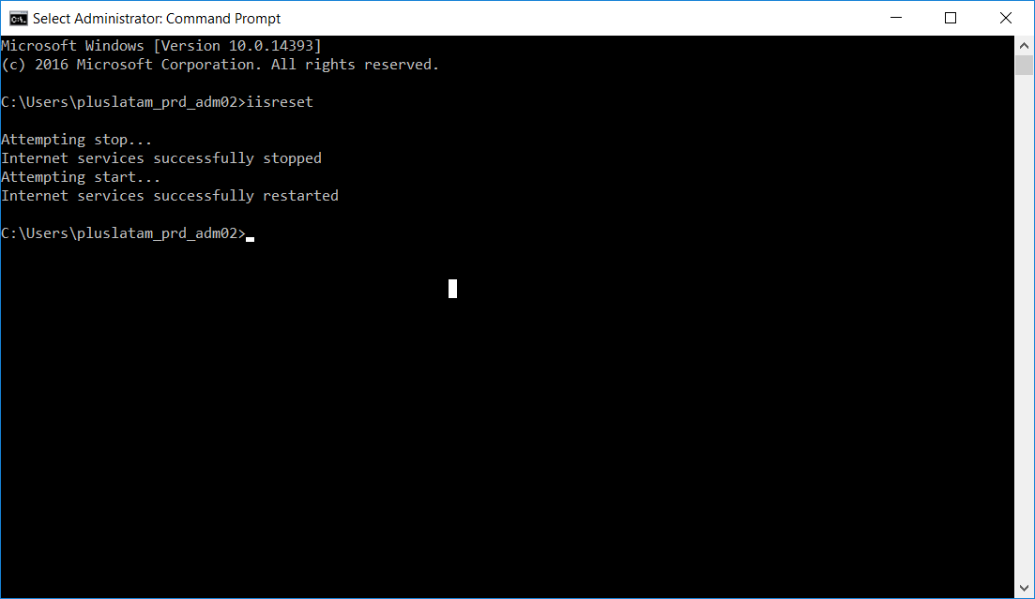
• Y para verificar que se haya instalado correctamente el Url Rewrite, lo encontraremos como en la siguiente imagen:
Reiniciar mediante el comando de consola el IIS, ingresando el siguiente comando:
iisreset
11

